Slide 1
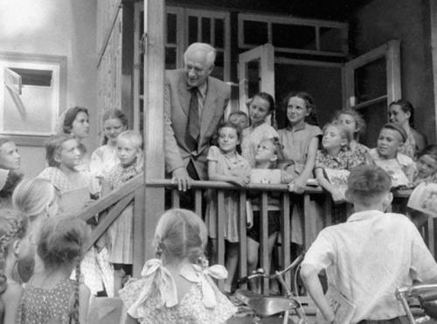
В гостях у дедушки Корнея
Notes:
Корней Иванович Чуковский - известный русский писатель, но это не настоящее его имя и фамилия, а придуманное. Писатель создал себе псевдоним из собственной фамилии. А настоящее имя и фамилия писателя Николай Васильевич Корнейчуков.

Slide 2
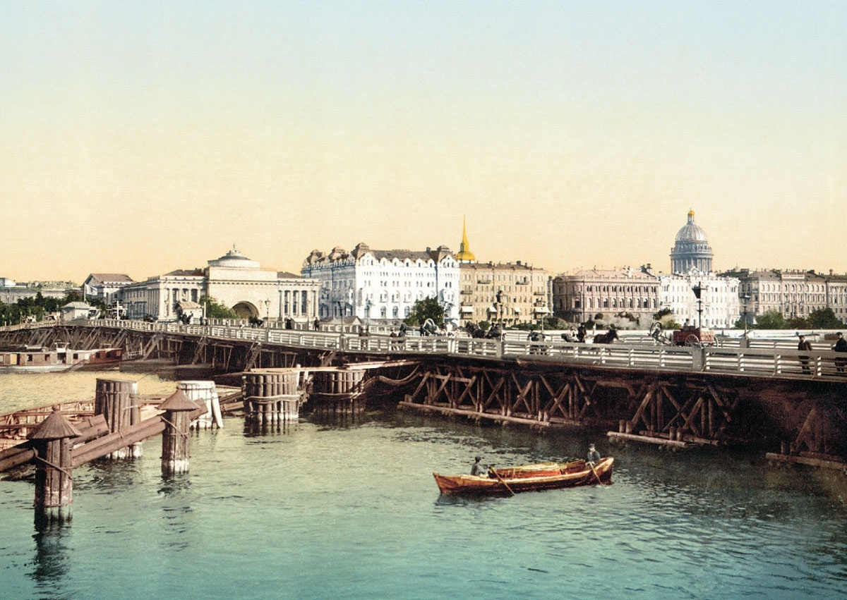
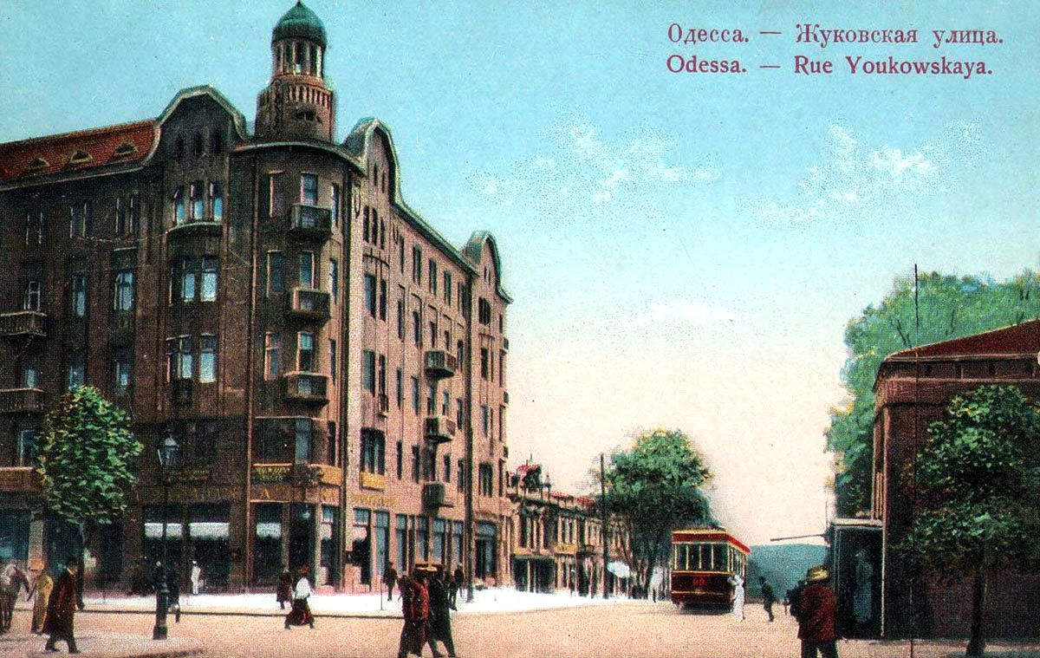
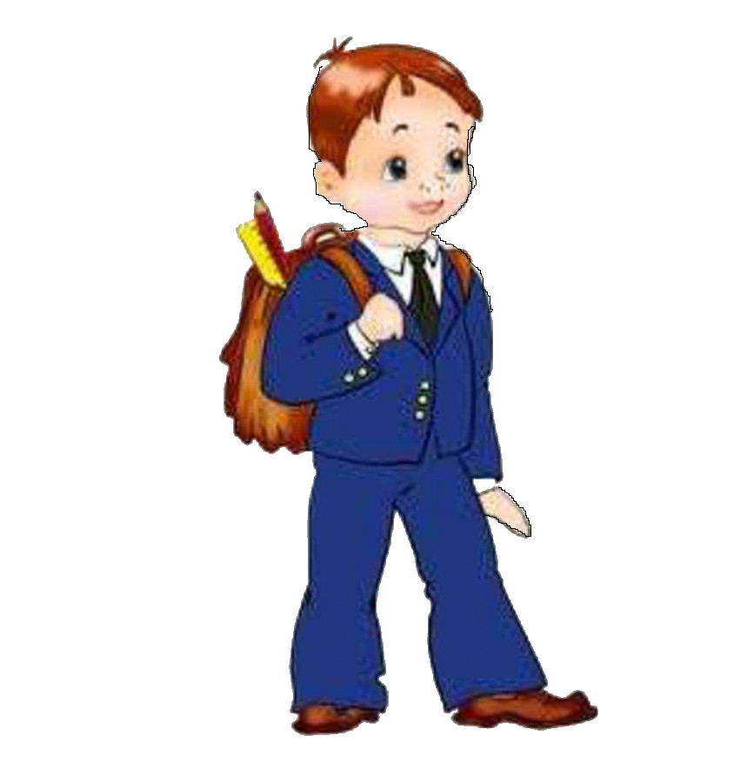
Санкт-Петербург
Одесса
Notes:
Родился маленький Чуковский в Петербурге, а все свое детство провел в городе Одесса. Там он учился в гимназии, работал, изучал иностранные языки. Затем уехал за границу.

Slide 3
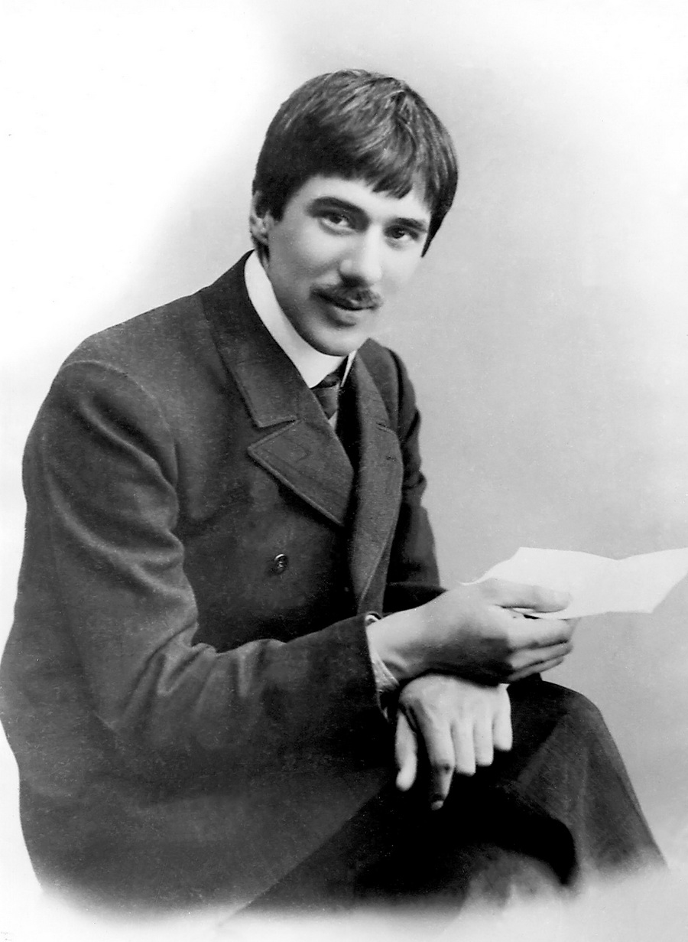
Детский писатель
Корней Иванович
Чуковский
Notes:
А когда вернулся, то стал писать книжки для детей.

Slide 4
Папа, смотри, как твои брюки нахмурились!
- Как ты спал? Что ты видел во сне?
-Ну, да! Разве
в такой темноте что-нибудь увидишь!
-Мама, а крапива кусается?
-Да.
-А как она лает?
Notes:
Он стал наблюдать и записывать, как разговаривают маленькие детки. Из этих записей получилась интересная книга «От двух до пяти». В этой книге собраны смешные детские вопросы, словечки и истории. Например: «Папа, посмотри как твои брюки нахмурились!». Или: «Как ты спал? Что ты видел во сне?, -Ну, да! Разве в такой темноте что-нибудь увидишь?». А вот еще: «Мама, а крапива кусается?, –Да.
-А как она лает?»

Slide 5
Notes:
У Корнея Ивановича было четверо детей. Он любил проводить с ними время:

Slide 6
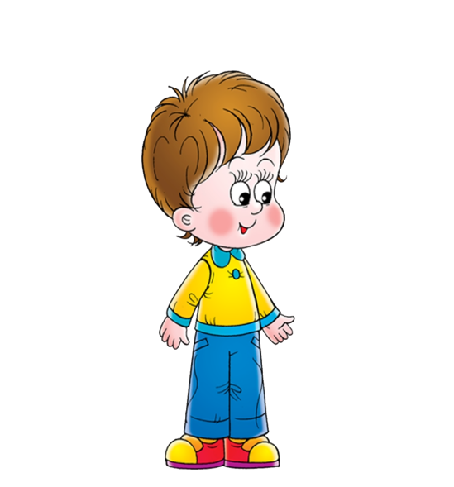
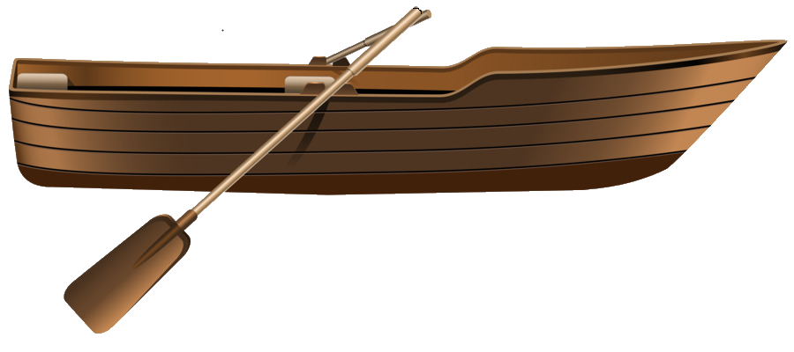
Notes:
Плавать на лодке,

Slide 7
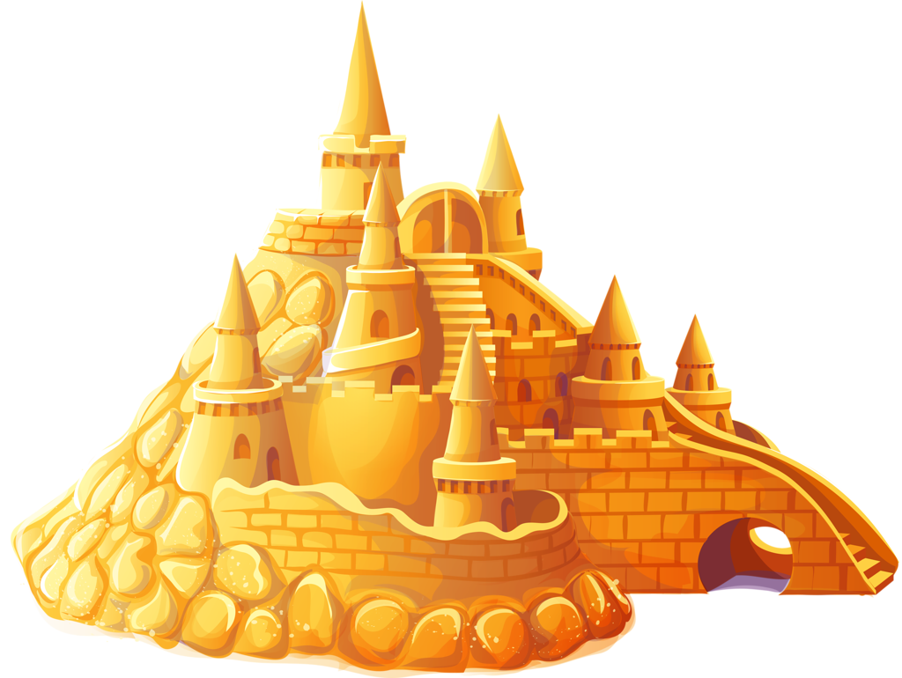
Notes:
Купаться и загорать. Строить замки из песка. Играть в прятки. Много произведений Корней Иванович создал благодаря своим детям.

Slide 8
Жил да был Крокодил,
Он по улицам ходил,
Папиросы курил.
По-турецки говорил,-
Крокодил, Крокодил
Крокодилович.
Notes:
Однажды заболел маленький сынишка. Корней Иванович, чтобы хоть как-то развлечь сына, стал рассказывать ему сказку: «Жил да был Крокодил. Он по улицам ходил, папиросы курил, По-турецки говорил, -Крокодил, Крокодил Крокодилович». Так появилась сказка «Крокодил».

Slide 9
Notes:
За «Крокодолом» появились все новые и новые стихотворения: «Муха Цокотуха», «Федорино горе», «Айболит».

Slide 10
Надо, надо умываться
По утрам и вечерам,
А нечистым трубочистам
Стыд и срам!
Стыд и срам!
Notes:
Как-то сидел Корней Иванович дома за письменным столом и услышал как плачет его маленькая дочка. Она не хотела умываться. Чуковский вышел из кабинета, взял девочку на руки и сказал: «Надо, надо умываться по утрам и вечерам, а нечистым трубочистам стыд и срам, стыд и срам!». Так появился «Мойдодыр».

Slide 11
Муха Цокотуха
Крокодил
Notes:
Людям настолько понравилось творчество писателя, что они установили памятники литературным героям детского писателя: Крокодил, который по улицам ходил. Красавица Муха Цокотуха.

Slide 12
Мойдодыр
Айболит
Notes:
Айболит, который под деревом сидит и знаменитый Мойдодыр.

Slide 13
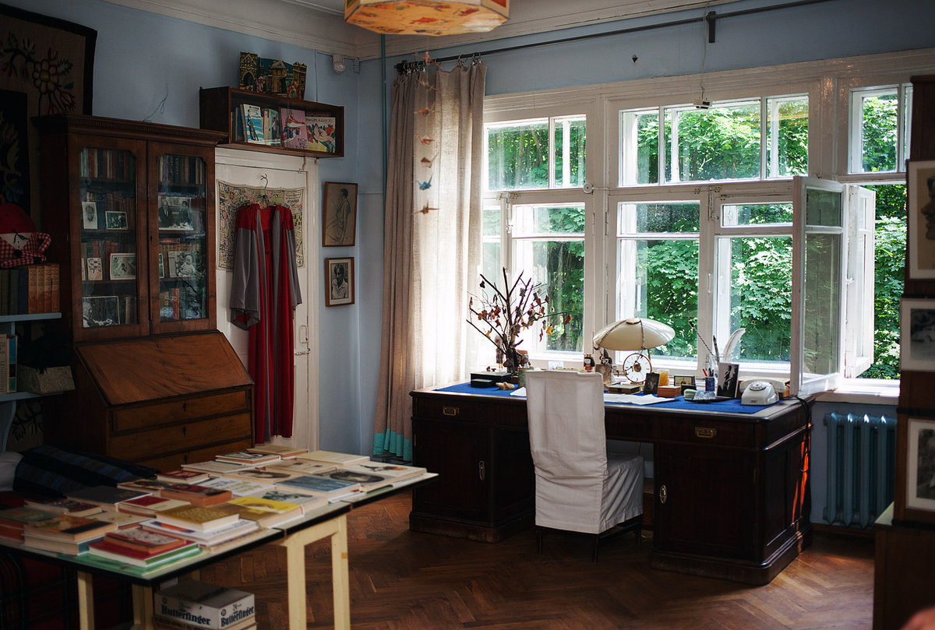
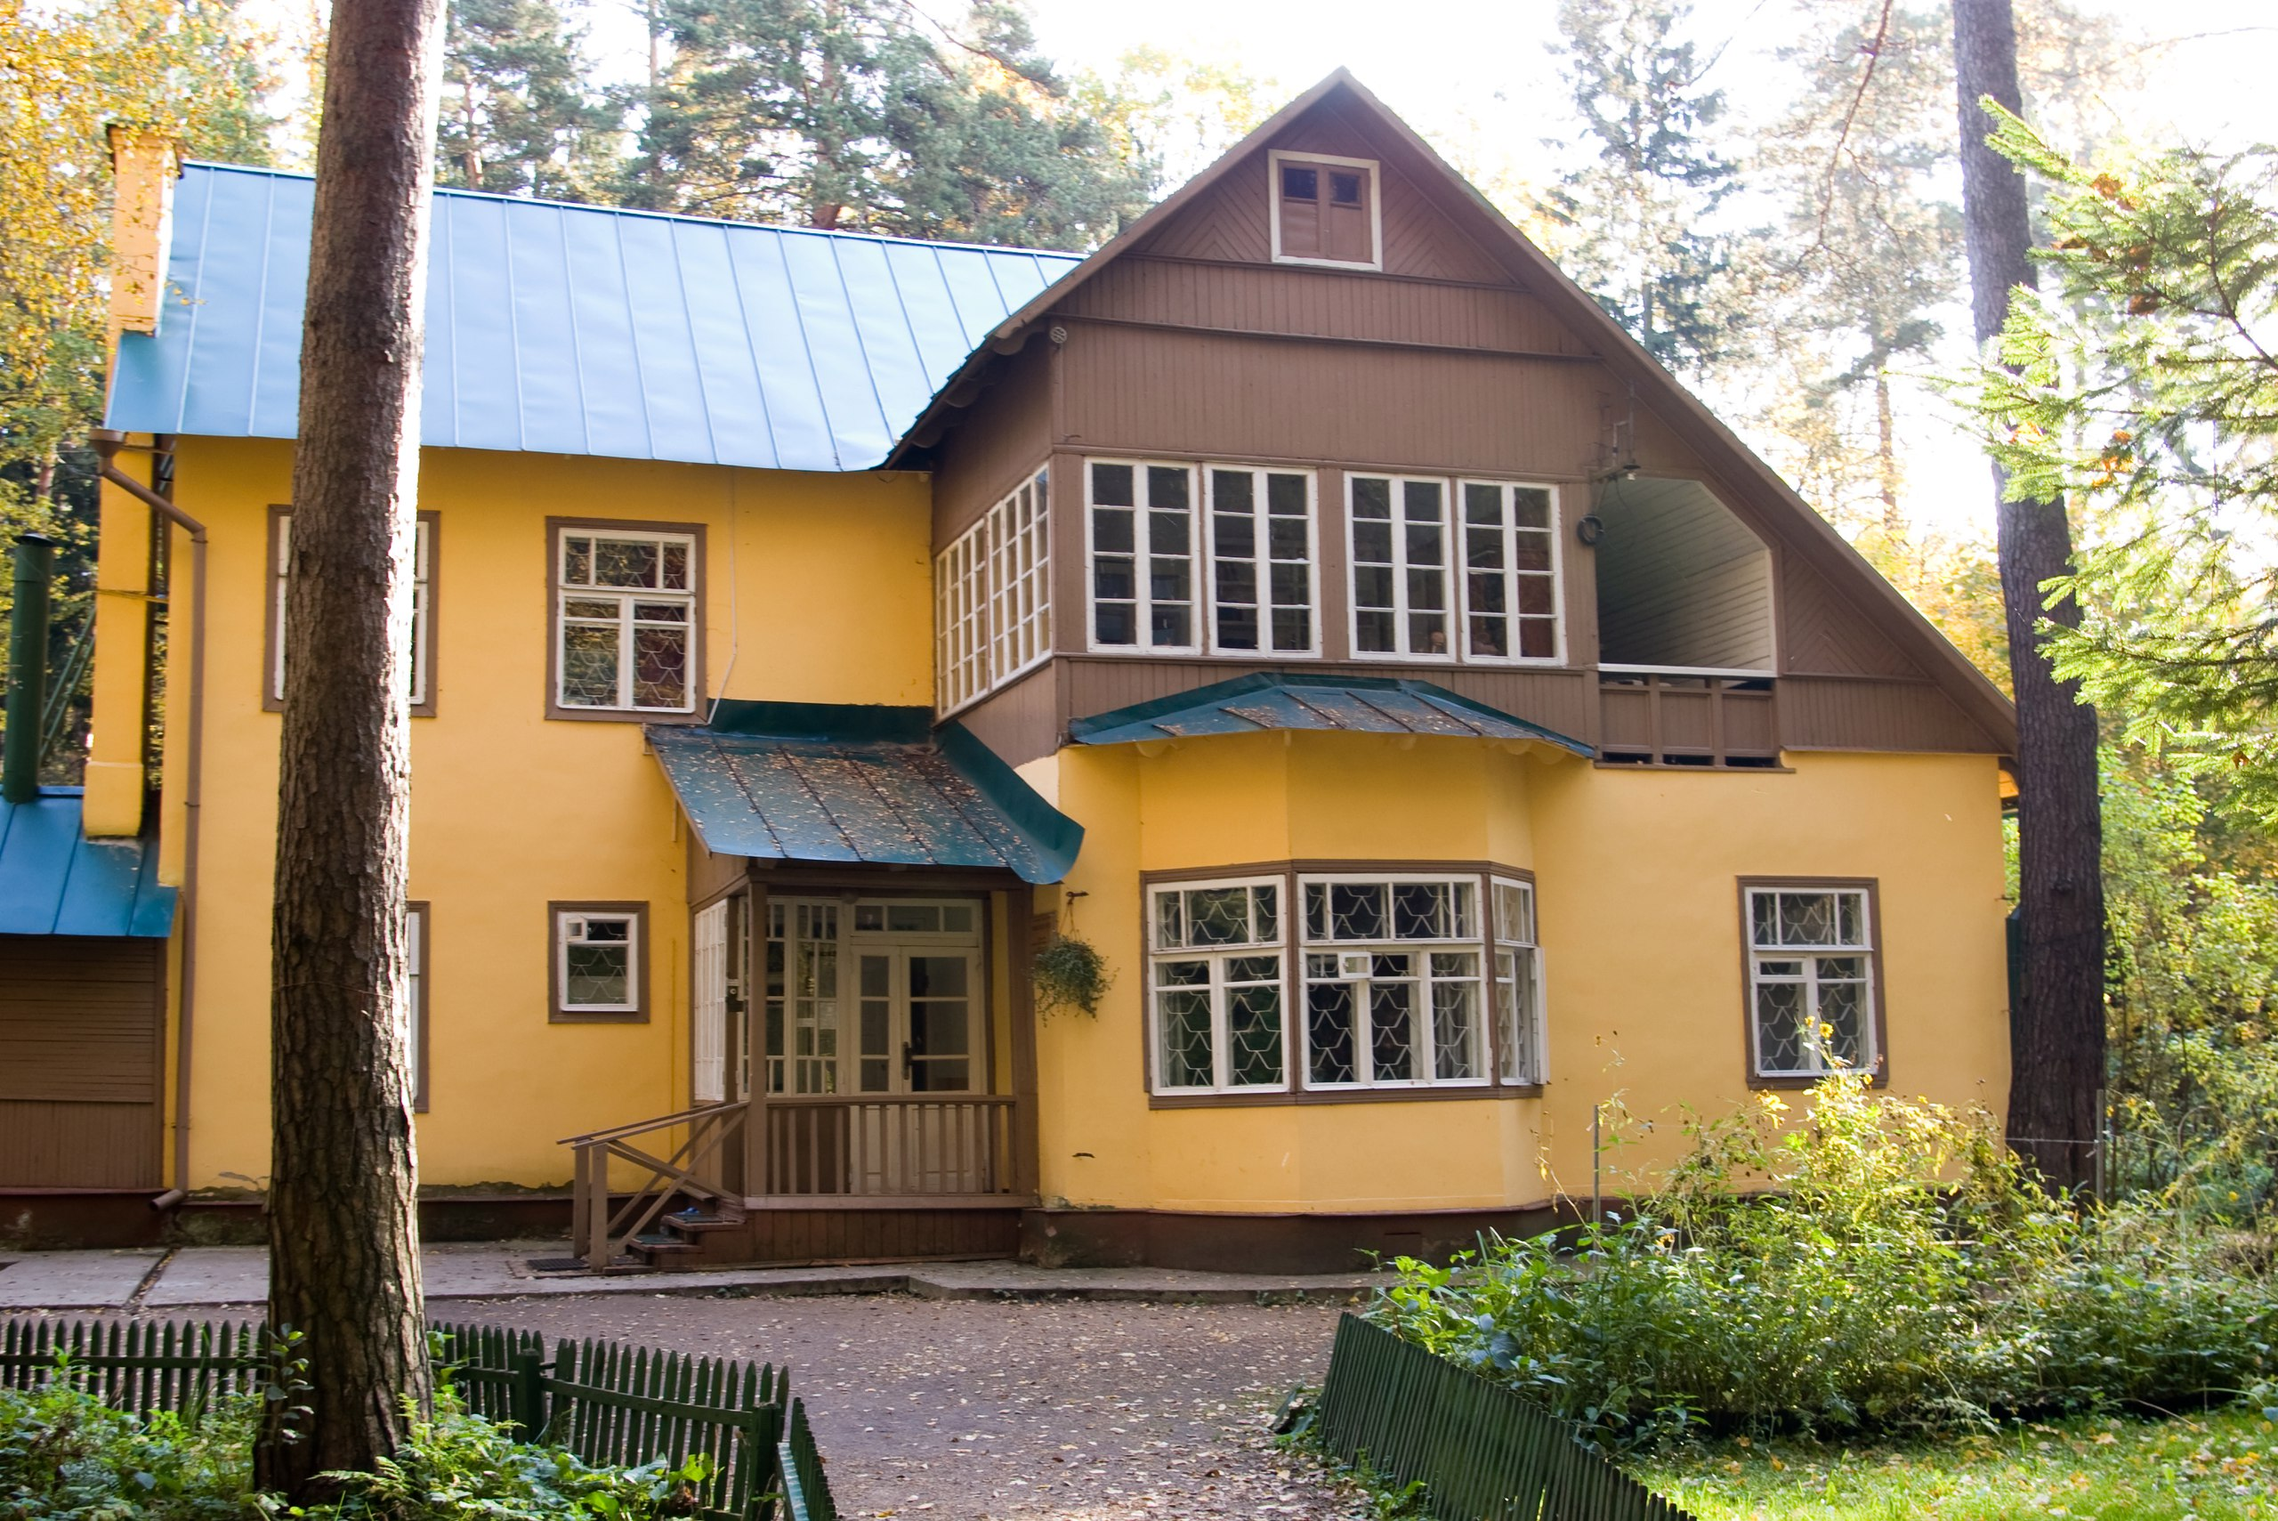
Notes:
Корней Иванович жил недалеко от Москвы: в Переделкино. Сейчас в его доме находится музей. Здесь все сохранилось так, как было при жизни Чуковского.

Slide 14
Notes:
Мамы и папы, которые в детстве зачитывались сказками Чуковского, читают их и своим детям.

Slide 15
До новых встреч…
Notes:
Потому, что каждый родитель знает, что дети должны идти по жизни с книгой.

Slide 16
КВАДРАТ

